Slide 1
建筑基础知识

Slide 2
目录
01 建筑基础知识
02 工程造价相关知识
03 企业清单
04 整体流程详解

Slide 3
ONE
建筑基础知识

Slide 4

Part One 建筑基础知识
凡供人们在其中生产、生活或其他活动的房屋或场所都叫做建筑物，如公寓、厂房、学校等；
而人们不在其中生产或生活的建筑，则叫做构筑物，如烟囱、水塔、桥梁等。
Notes:
前后端共有bug2个

Slide 5
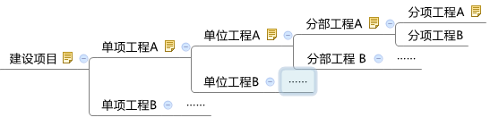
Part One 建筑基础知识
建设项目－－凡是在一个场地或者几个场地上，按一个总体设计进行建设的各个工程项目的总和。例如：兴建一个工厂、一所学校都可以称作为一个建设项目。建设项目行政上具有独立的组织形式
经济上实行独立核算并编有计划任务书和总体设计的建设单位或建设任务。一个建设项目中可以有几个单项工程，也可能只有一个单项工程。
单项工程－－在一个建设项目中，具有独立的设计文件，竣工后可以独立发挥生产能力或效益的工程，它是建设项目的组成部分。例如，工厂的各个生产车间、办公楼、食堂、住宅、学校的教学楼、图书馆等。
单位工程－－是指具有单独设计，可以独立组织施工的工程。在实际工作中为了便于组织施工，通过根据工程性质和能否满足独立施工的要求，将一个单项工程划分为若干个单位工程。按专业不同，单位工程可以划分为建筑工程；装饰工程；仿古建筑工程；电气工程；给排水、采暖、燃气工程；通风、空调工程；市政道路、桥梁工程；市政管道工程；绿化工程；庭园工程。
分部工程－－按单位工程的部位、专业性质划分，是单位工程的进一步分解。例如：一般工业与民用建筑工程可划分为基础工程、主体工程、楼地面工程、装修工程、门窗工程、屋面工程等；当分部工程较大或较复杂时，可按材料种类、施工特点、施工程序、专业系统及类别等划分为若干子分部工程。
分项工程－－是分部工程的组成部分，也是形成建筑产品基本构件的施工过程。分项工程的划分应按主要工程、材料、施工工艺、设备类别等确定。例如：钢筋工程、模板工程、砼工程、砌砖工程等。
Notes:
前后端共有bug2个

Slide 6
Part One 建筑基础知识
建设项目中概念：
措施项目：为了完成工程施工,发生于该工程施工前和施工过程 主要技术、生活、安全等方面的非工程实体项目。例如：安全文明施工费，脚手架费，临时设施费等
其他项目：指预留金（暂列金额和暂估价）、材料购置费(仅指由招标人购置的材料费)、总承包服务费、零星工作项目费（计日工）的估算金额等的总和。
暂列金额：招标人在工程量清单中暂定并包括在合同价款中的一笔款项。用于施工合同签订时尚未确定或者不可预见的所需材料、设备、服务的采购，施工中可能发生的工程变更、合同约定调整因素出现时的工程价款调整以及发生的索赔、现场签证确认等的费用。
暂估价：指发包人在工程量清单中给定的用于支付必然发生但暂时不能确定价格的材料、设备以及专业工程的金额。
零星工程：不包括在中标通知书及清单中,有别于分部分项工程,举个例子：平整场地、基坑开挖（人工土石方、机挖土石方等为分项工程）等为分部工程，它们不是零星工程。零星工程也指不好利用计算规则和定额进行计价的造价相对较小的单项工程
Notes:
前后端共有bug2个

Slide 7
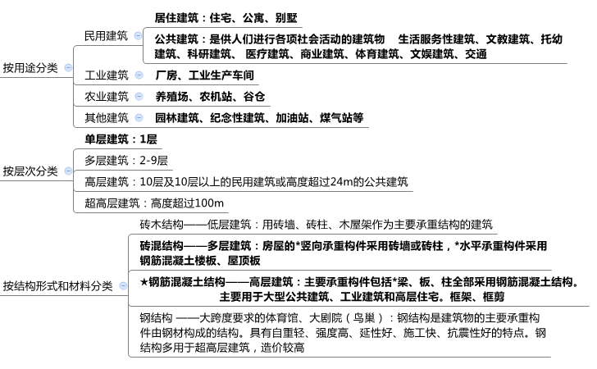
Part One 建筑基础知识
一幢建筑物，它主要由基础、墙或柱、梁、楼板、楼地面、楼梯，屋顶、隔墙、门窗等部分组成。
Notes:
前后端共有bug2个

Slide 8
Part One 建筑基础知识
一幢建筑物，它主要由基础、墙或柱、梁、楼板、楼地面、楼梯，屋顶、隔墙、门窗等部分组成。
Notes:
前后端共有bug2个

Slide 9

Part One 建筑基础知识
一栋楼属于
建设项目？
单项工程？
分部工程？
Notes:
前后端共有bug2个

Slide 10
TWO
工程造价相关知识

Slide 11
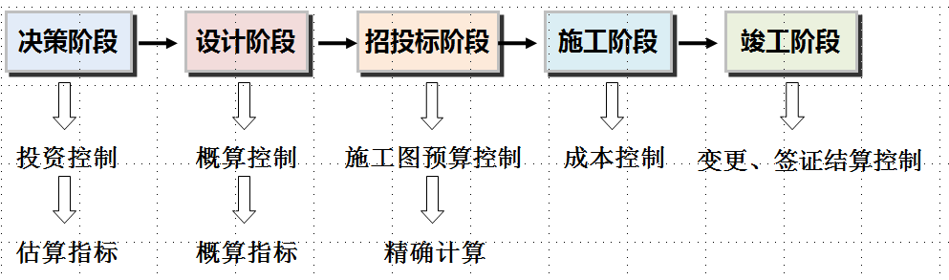
Part Four 工程造价相关知识
工程造价的直意就是工程的建造价格。工程计价的三要素：量、价、费。
全生命周期造价：某一项工程项目在前期决策、建设实施、竣工验收、运营维护、报废弃置阶段等全生命周期内，预期消耗或者实际消耗的人力、物力、财力的费用总和
全过程造价：某一项工程项目从前期决策、设计、招投标、施工到竣工验收整个建设过程，预期消耗或者实际消耗的人力、物力、财力的费用总和
造价全过程图：
Notes:
前后端共有bug2个

Slide 12
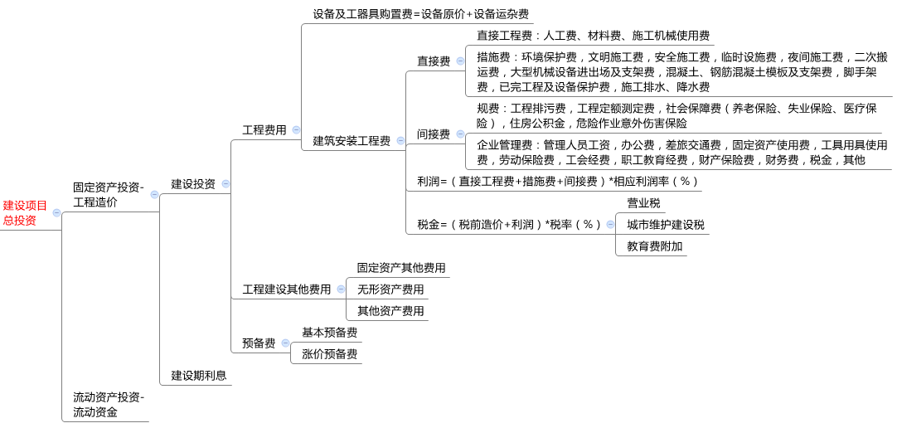
Part Four 工程造价相关知识
预算工程中，总造价主要指的为建安工程费
Notes:
前后端共有bug2个

Slide 13
Part Four 工程造价相关知识
工程量清单
工程量清单概念：是指建设工程的分部分项项目、措施项目、其他项目、规费项目和税金项目的名称和相应数量等的明细清单
工程量清单组成：分部分项工程量清单，措施项目清单，其他项目清单，规费、税金项目清单
其他：
1.采用工程量清单方式招标，工程量清单必须作为招标文件的组成部分
2.其完整性和准确性由招标人负责
3.工程量清单是工程清单计价的基础
Notes:
前后端共有bug2个

Slide 14
Part Four 工程造价相关知识
清单计价规范
《清单计价规范》包括计价规范正文和附录两大部分，二者具有同等的效力。
正文：正文共五章包括：总则、术语、 工程量清单编制、工程量清单计价、 工 程量清单及其计价格式的内容。
正文分别就计价规范的适用范围、遵循的原则、编制工程量清单应遵循的规则、工程量清单计价活动的规则、工程量清单及其计价格式作了明确规定。
附录：附录A建筑工程工程量清单项目及计算规则；
附录B装饰装修工程工程量清单项目及计算规则；
附录C安装工程工程量清单项目及计算规则；
附录D市政工程工程量清单项目及计算规则；
附录E园林绿化工程工程量清单项目及计算规则；
附件F矿山工程工程量清单项目及计算规则。
附录中包括项目编码、项目名称、项目特征、计量单位、工程量计算规则和工程内容，其中项目编码、项目名称、计量单位、工程量计算规则、项目特征作为五统一的内容，要求招标人在编制工程量清单时必须执行的部分。
Notes:
前后端共有bug2个

Slide 15
Part Four 工程造价相关知识
项目编码：
项目编码以五级编码设置，用十二位阿拉伯数字表示，其中，一、二、三、四级编码全国统一，第五级编码由工程量清单编制人区分具体工程的清单项目特征而分别编码。
例：01 03 02 001 *** （实心砖墙）
一 二 三 四 五
002，3/4清水墙 (流水码)
001表示砖墙（分部）
02表示砖砌体（节）
03表示砌筑工程 （章）
01表示建筑工程 （专业）
在一个项目工程中，清单编码具有唯一性；
清单前9位编码为固定，后三位可自行编辑；
Notes:
前后端共有bug2个

Slide 16
Part Four 工程造价相关知识
什么是定额？
定额概念：它是指在一定时期、一定生产条件下，采用科学的方法，规定出完成一定计量单位分项工程或子项工程所必需消耗的人工、材料、施工机械台班及其价值的数量标准。
它反映了一定的生产条件下，产品与消耗之间的关系。它不仅规定了科学的数量标准，而且还规定了相应分项工程的工作内容和工程内容，是编制建筑工程预算、确定工程造价的重要依据。
定额作用：
1.工程建设定额是工程项目编制计划的重要基础
计划编制中需要各种定额来作为计算人力、物力、财力等资源需求量的依据。
2.工程建设定额是确定工程造价的依据
劳动力、材料、机械设备的消耗量是根据定额计算出来的。
3.工程建设定额可以促进节约社会劳动和提高生产效率
敦促企业把社会劳动的消耗控制在合理的限度内
4.工程建设定额是组织和管理施工的工具
定额就是计算消耗量的，通过定额可分析出对应消耗的人材机数量，进而得到消耗费用。
Notes:
前后端共有bug2个

Slide 17
Part Four 工程造价相关知识
综合单价：
工程量清单计价采用综合单价计价
综合单价是指完成规定计量单位项目所需的人工费、材 料费、机械使用费、管理费、利润，并考虑风险因素。
为什么会出现综合单价？
便于对每一条清单进行调整企业管理费、利润
总之：编制工程量清单是招标方的事，进行工程量清单计价是投标方的事
综合单价与单价的区别：
综合单价=人+材+机+管理费+利润+风险
在计价软件中，清单单价=工料机界面所有含量*价格之和
Notes:
前后端共有bug2个

Slide 18
THREE
企业清单

Slide 19
Part Three 企业清单
产品定义
为民建工程自主招投标项目的甲方、中介及施工客户群提供概、预过程造价编制及清标环节提升工作效率的工具类产品
解决的核心需求：岗位级预算人员企业清单项目编制：组价、取费、调价、报表，清标等需求，并利用云计术提升个人的数据积累和应用，以提高工作效能；
目标客户
基于excel编制的企业清单项目涉及到甲方、中介、投标方企业有关的岗位级的预算人员
Notes:
前后端共有bug2个

Slide 20
Part Four 工程造价相关知识
工程数据沉淀
指标数据应用
甲方成本
线上编制控制价
形成招标清单
Excel导入，一键清标、回标分析、议标、定标
将投标码、excel招标清单下发
如有二次报价，开启多轮清标
甲方招采
组织招标
下发招标文件
组织开标、清标
组织二次报价
多轮报价、清标、定标
回标
方式1：线上回标
方式2：excel纸质版邮寄
投标方
编制回标文件
方式1：输入投标码软件线上编制方式2：excel编制
二次报价回标
Notes:
前后端共有bug2个

Slide 21
FOUR
整体流程详解

Slide 22
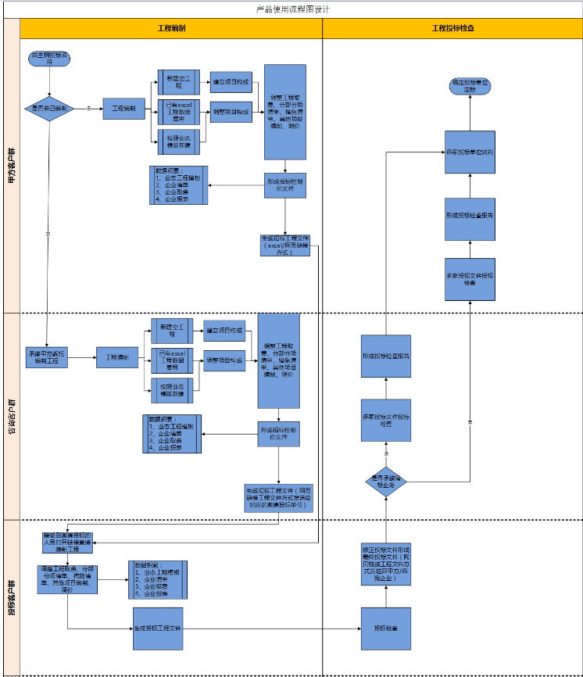
Part Four 企业清单整体流程详解
业务流程图设计
Notes:
前后端共有bug2个

